Slide 1
Univerzitet u Beogradu
Fakultet veterinarske medicine
Katedra za fiziologiju i biohemiju
Vežba XIII
Posmatranje rada unutrašnjih organa in situ
Diretkna metoda registrovanja arterijskog pritiska
Uticaj NAdr, Adr i Ach na visinu arterijskog pritiska

Slide 2
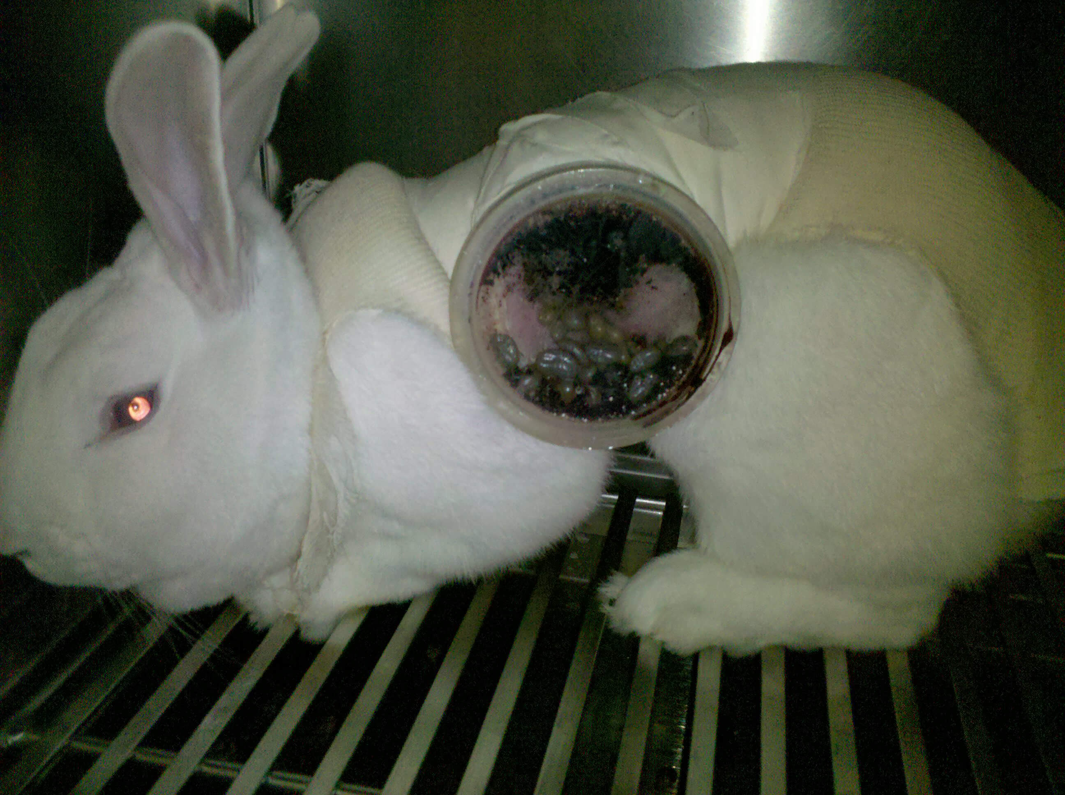
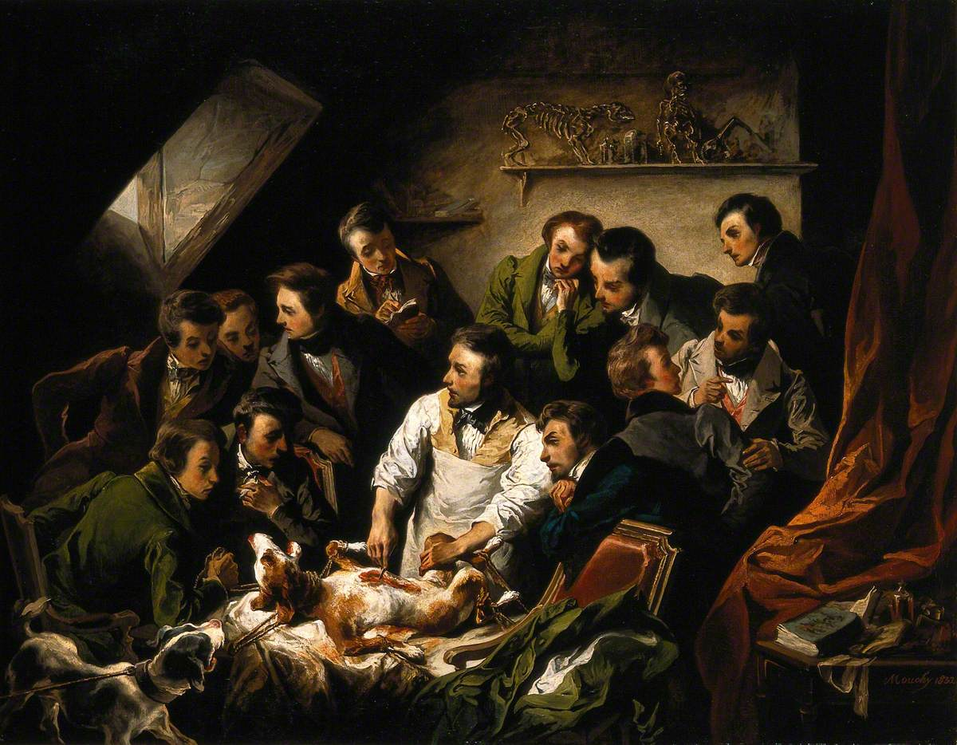
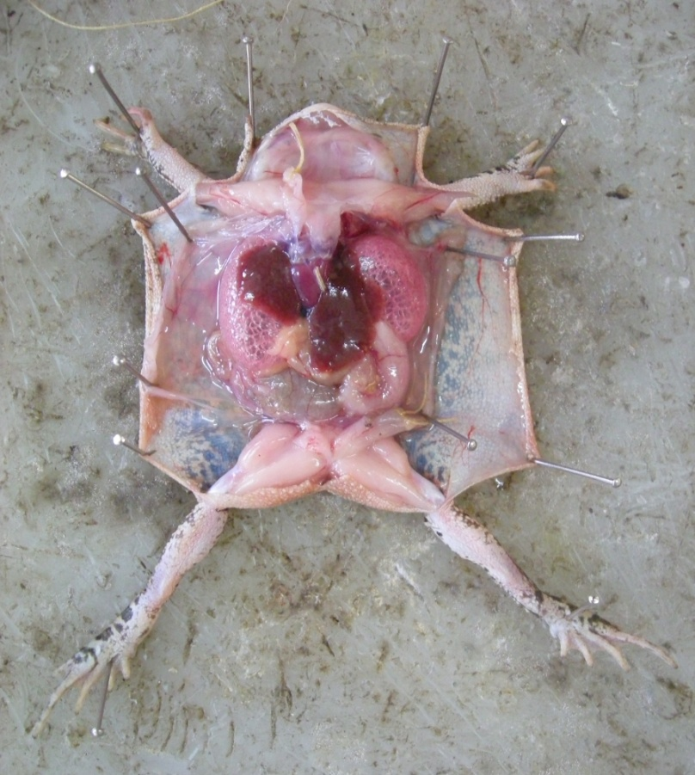
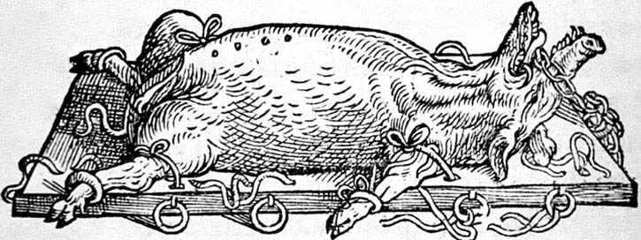
Posmatranje rada unutrašnjih organa in situ
Vivisekcija?

Slide 3
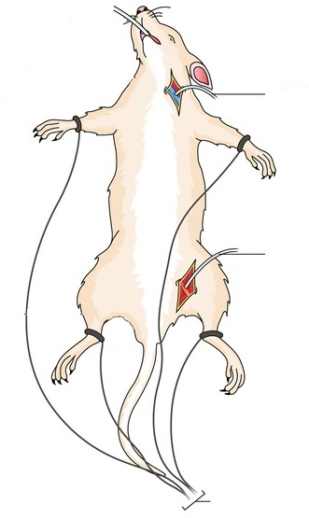
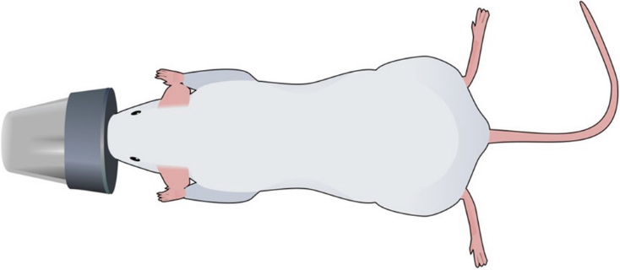
Direktna metoda merenja arterijskog pritiska
1
2
v. jugularis
Put za primenu Adr, NOR i ACh
a. femoralis
Kateter za praćenje funkcije kardiovaksularnog sistema.
88 bpm
Uloga?
110/65

Slide 4
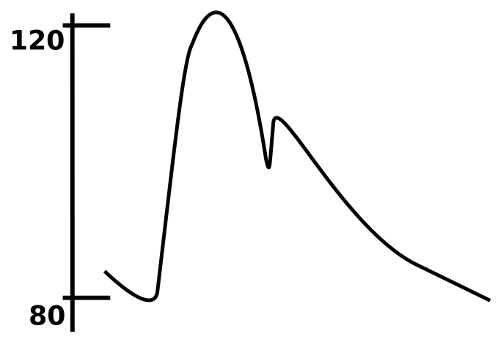
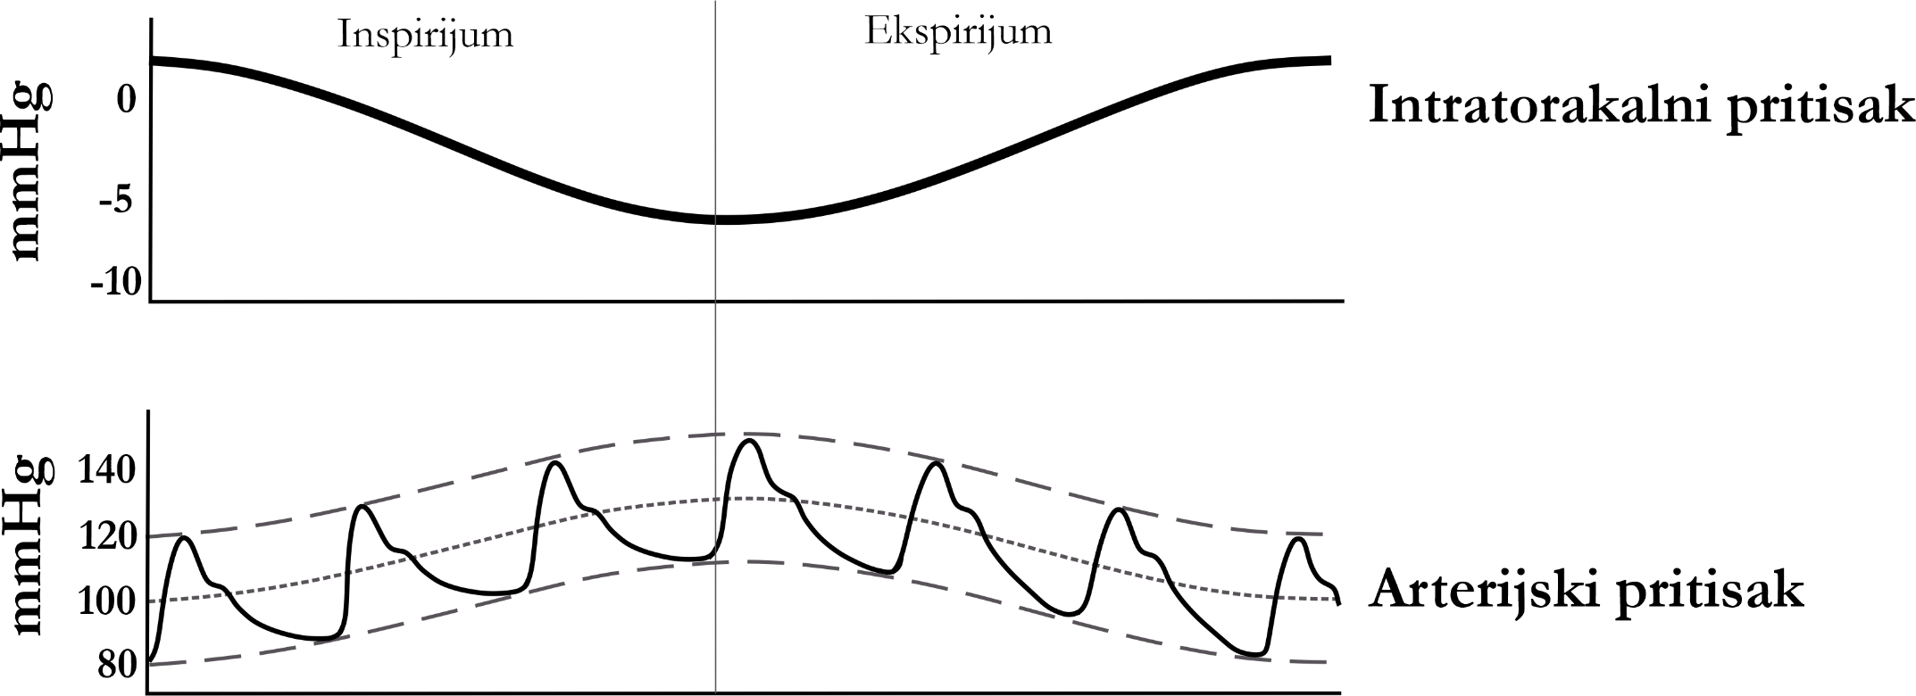
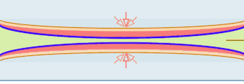
Oscilacije arterijskog pritiska
I reda – pulsne oscilacije
II reda – respiratorne oscilacije
III reda – vazomotorne oscilacije

Slide 5
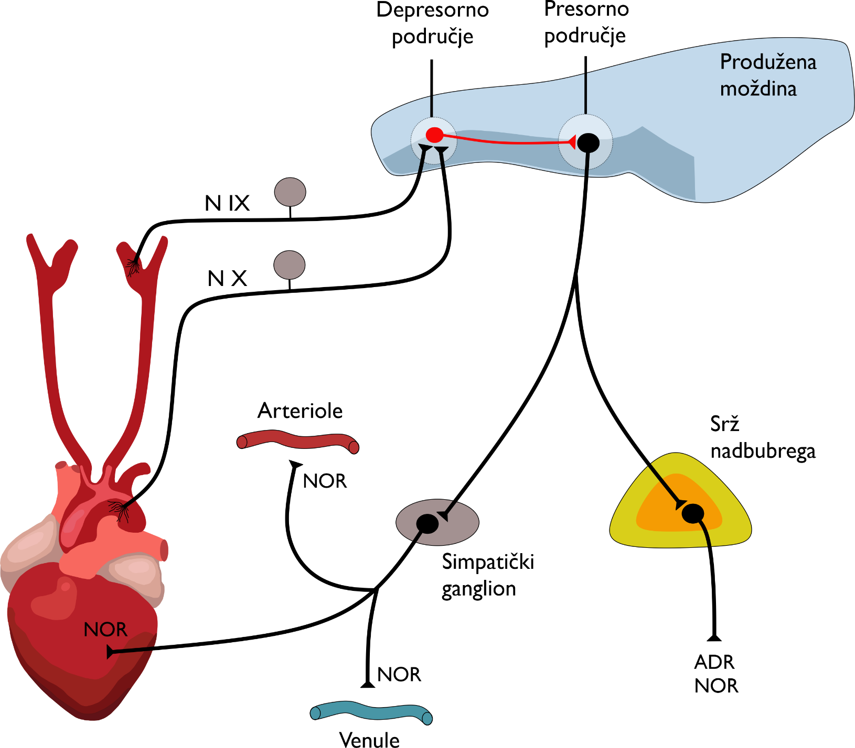
Regulacija arterijskog pritiska – depresorni refleks

Slide 6
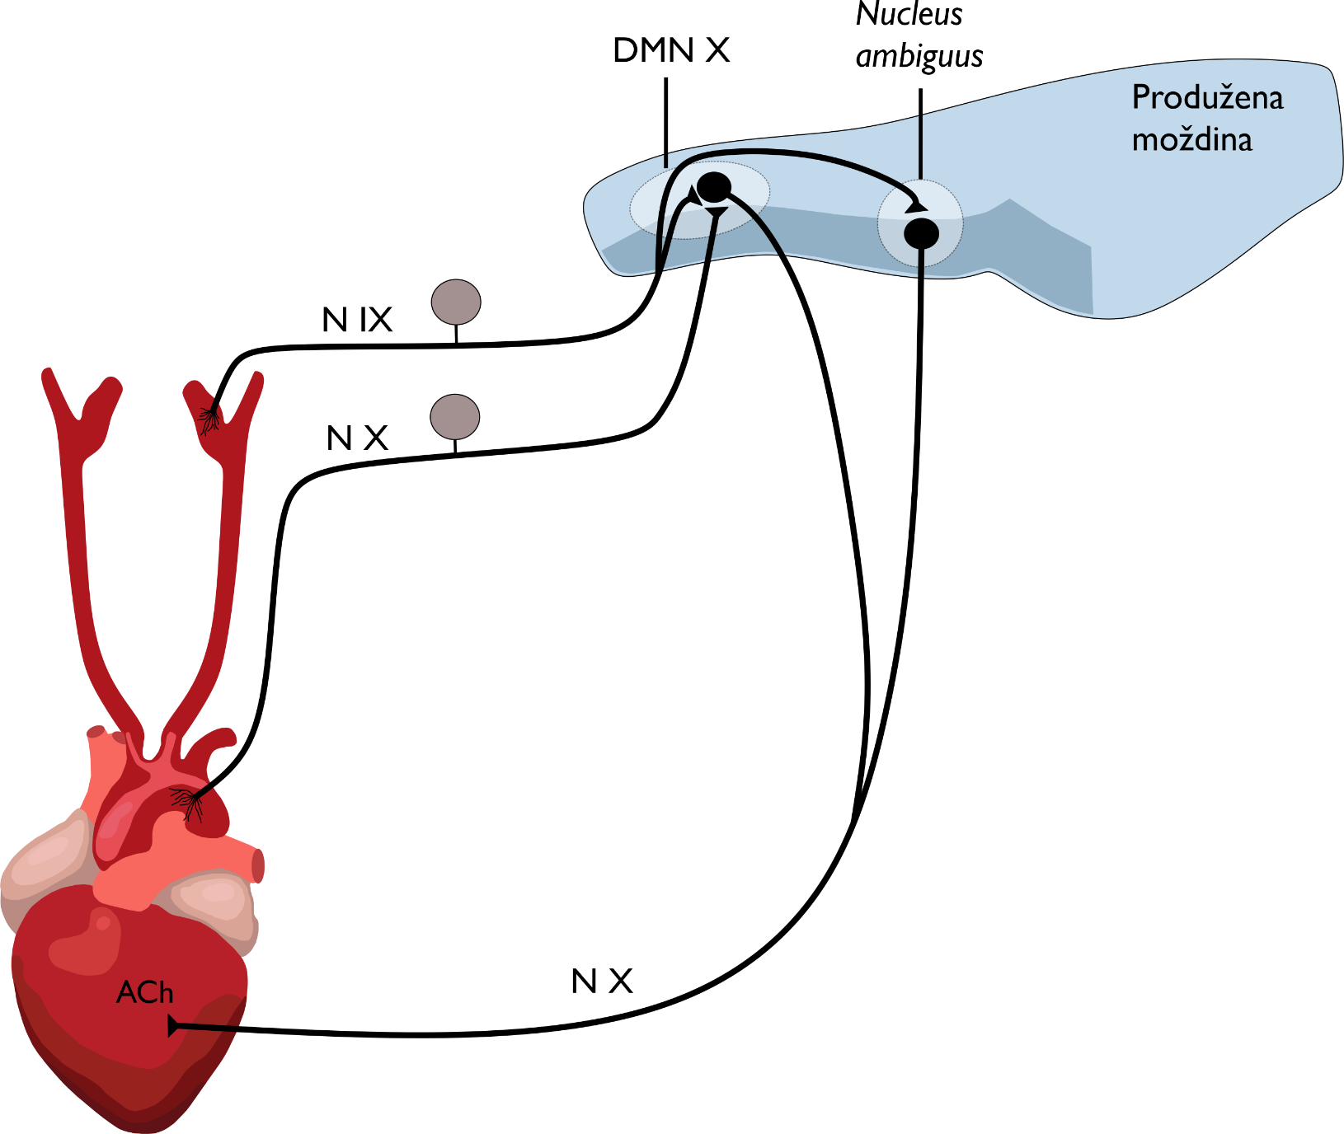
Regulacija arterijskog pritiska – depresorni refleks
Efekat na krvne sudove?

Slide 7
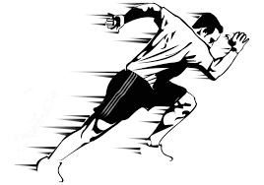
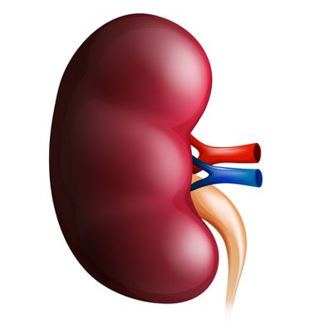
Refleksna regulacija arterijskog pritiska
Izuzetno brza
Nije pogodna za dugoročnu kontrolu

Slide 8
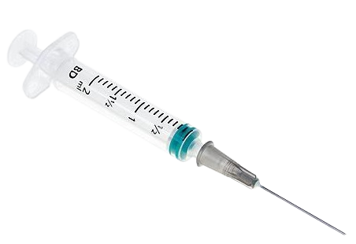
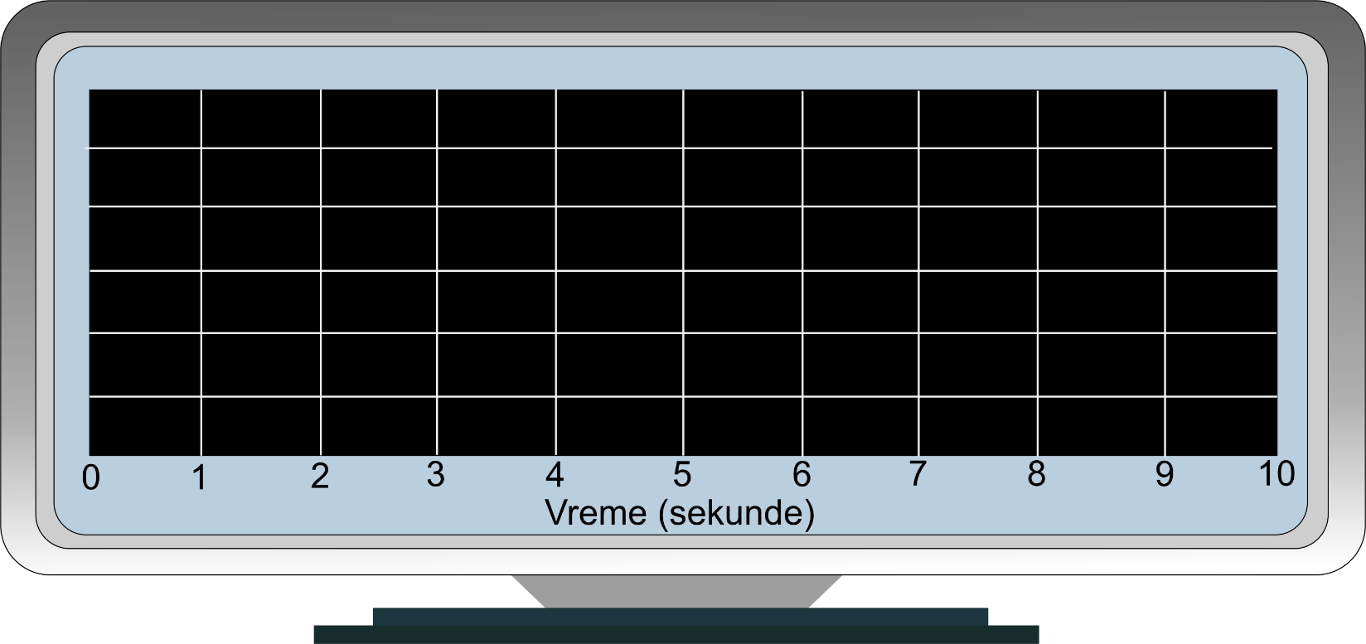
Uticaj adrenalina na visinu arterijskog pritiska
Adrenalin
v. jugularis
Refleksna bradikardija!
a. femoralis

Slide 9
Uticaj noradrenalina na visinu arterijskog pritiska
Noradrenalin
v. jugularis
Refleksna bradikardija!
a. femoralis

Slide 10
Uticaj adrenalina na visinu arterijskog pritiska
Presečen vagus!
Adrenalin
v. jugularis
Refleksna bradikardija izostaje!
a. femoralis

Slide 11
Uticaj noradrenalina na visinu arterijskog pritiska
Presečen vagus!
Noradrenalin
v. jugularis
Refleksna bradikardija izostaje!
a. femoralis

Slide 12
Uticaj acetilholina na visinu arterijskog pritiska
Acetilholin
v. jugularis
a. femoralis

Slide 13
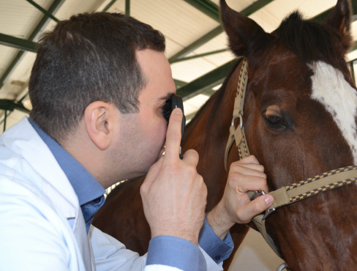
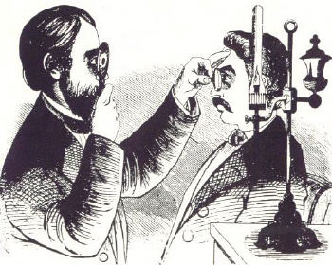
Pregled očnog dna - oftalmoskopija

Slide 14
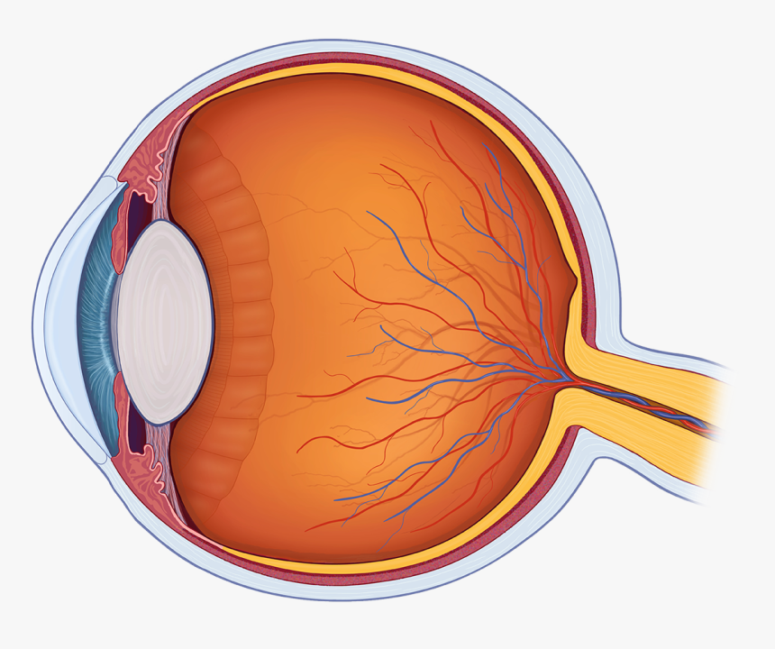
Pregled očnog dna - oftalmoskopija

Slide 15
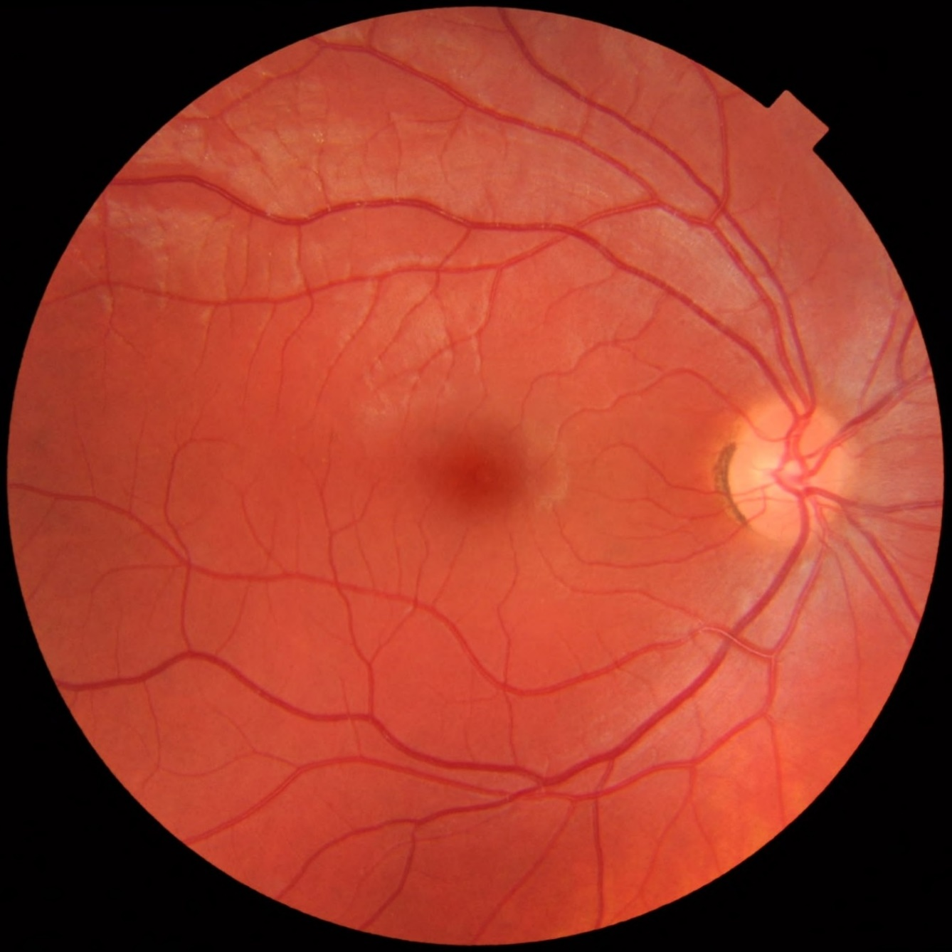
Pregled očnog dna - oftalmoskopija
Macula lutea
Papilla n. optici
Vena
Arterija

Slide 16
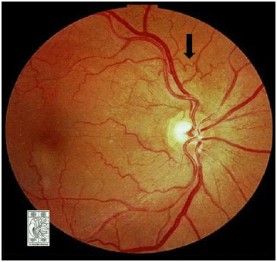
Pregled očnog dna - oftalmoskopija
Hipertenzivna retinopatija

Slide 17
Hvala na pažnji!

